Slide 1
Лингвистический квест
«Вначале было слово…»

Slide 2
Форма проведения мероприятия:
квест- игра - путешествие по станциям

Slide 3
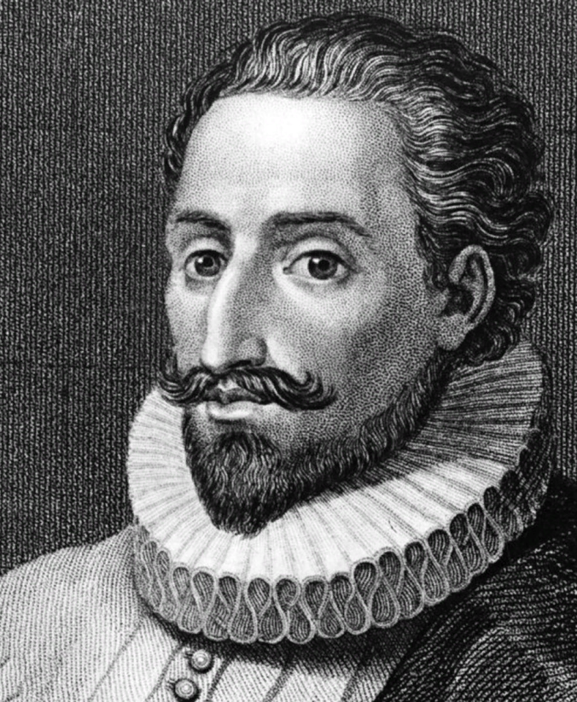
«Позаботьтесь о том, чтобы все ваши слова были поняты, пристойно и правильно расположены, чтобы каждое предложение и каждый ваш период, затейливый и полнозвучный, с наивозможною и доступною вам простотой и живостью передал то, что вы хотите сказать; выражайтесь яснее, не запутывая и не затемняя смысла. Позаботьтесь также о том, чтобы, слушая вашу речь, меланхолик рассмеялся, весельчак стал еще веселее, простак не соскучился, разумный пришел в восторг от вашей выдумки, степенный не осудил ее, мудрый не мог не воздать ей хвалу»
М. Сервантес

Slide 4
Историческая справка
Ведущий 1. Добрый день, уважаемые гости, любители русского языка и русского слова!
Ведущий 2. Мы собрались сегодня, чтобы провести лингвистическую квест-игру «Вначале было слово…» в честь празднования дня русского языка.
Ведущий 1. День русского языка, как и дни других официальных языков Организации Объединенных Наций, появился в международном календаре в 2010 году.
Ведущий 2. Для празднования Дня русского языка была установлена дата 6 июня. Это день рождения Александра Пушкина, великого писателя, поэта, драматурга. Кроме того, Пушкин считается создателем современного литературного русского языка.

Slide 5
Разминка
Ведущий 1. Мы начинаем! Всем участникам игры предстоит нелёгкая задача, ведь необходимо напрячь своё воображение, чтобы стать победителем. Одержит победу тот, кто наберёт больше всех баллов, двигаясь по лингвистическому маршруту.
Ведущий 2. Ребята, а без чего невозможно овладение русским языком?
Ведущий 1. Для того чтобы ответить на этот вопрос, вам необходимо отгадать загадку:
Крыльев нет,
А быстро летаю,
Сам меня выпустишь —
Да потом не изловишь.
Ведущий 2. Верно! Это слово. Слово-первооснова языка. Усваивая слова, ученик овладевает понятиями, свойственными данному языку.
Ведущий 1. А это, в свою очередь, является основой развития мышления и речевой деятельности на изучаемом языке.

Slide 6
1 станция "Этимологическое лото"
Ведущий 2.Вы отправляетесь на станцию №1. Каждая команда получает два набора карточек. Синие карточки со словами, которые требуют проверки (проверяемая буква пропущена). Красные карточки со словами, которые могут служить проверочными. Ваша задача - совместить пары. У каждой команды есть лингвистические словари.
За каждую правильную пару даётся 1 балл (всего за задние можно получить 14 баллов)
Синие: р…бота, св…бода, с…годня, с…йчас, с…редина, с…ница, сов…ршенный, ск…таться, стр…миться, соз…рцать, сов…сть, сп…сибо, сп…ктакль, ст…раться.
Красные: скит, скинуться, стремя, зеркало, совет, спас, проспект, старый, статный, раб, свой, вольный, сего дня, сей час, сердце, сердится, синий, верхний.

Slide 7
2 станция «Скажи иначе»
Ведущий 1.
Вы прибыли на станцию № 2. Владимир Иванович Даль (1801-1872) предлагал заменять в речи иноязычные слова русскими словами-соответствиями. Замените иноязычные слова русскими синонимами: агрессор, аморфный, генеральный, иллюзия, вердикт, дефект, импорт, фрагмент, сервиз, индивидуальный, коллективный, имидж, метаморфоза.
За одно слово вы получаете 1 балл, общее кол-во баллов за задание – 13.

Slide 8
3 станция «Загадочная страна Фразеология»
Остановка на станции №3.
Ведущий 1. Фразеологизмы, крылатые слова и выражения – это образные, меткие, устойчивые выражения, изречения, обороты речи, вошедшие в общее употребление. Их называют крылатыми, потому что они быстро перелетают из уст в уста. Смысл таких выражений порой бывает непросто разгадать, ведь он не складывается из значений входящих в них слов.
Ведущий 2.Фразеологические обороты украшают нашу речь, делают её выразительной, образной. Чем богаче словарный запас, тем интереснее, ярче выражает человек свои мысли.

Slide 9
В картинках спрятаны фразеологизмы. Ваша задача состоит в том, чтобы их найти (по 1 баллу за верный ответ, общее кол-во баллов 8)

Slide 10
4 станция «Родственники» Подождите! Не спешите продолжать путешествие! Вам необходимо выписать в маршрутные листы только те слова, которые являются однокоренными:
1 команда
2 команда
Косарь косил красивую траву,
Она, пронизанная земляникой,
Скрывалась от косы во рву,
Сбегала под откос к малине дикой,
Но не укрылась на покос легла.
Легла, упала,
Скомкала соцветья.
(А. Прокофьев)
Если б дали берёзе расчёску
Изменила б берёза причёску:
В речку, как в зеркало, глядя,
Расчесала б кудрявые пряди
И вошло б у неё в привычку
По утрам заплетать косичку.
(И. Токмакова)

Slide 11
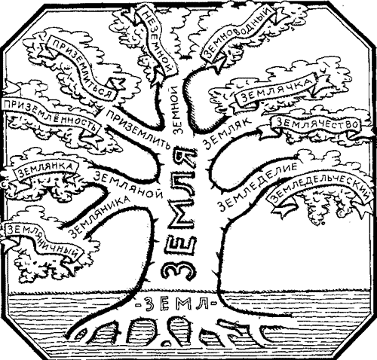
5 станция «Вырасти дерево»
Ведущий 2. Вы добрались на станцию №5. Из данных слов нужно составить словообразовательное гнездо и расположить его на дереве (у каждой команды лежат распечатанные картинки дерева).
1 команда: перелистать, листва, лист, листопадный, листочек, лиственный, листопад, листок, листать.
2 команда: корнеплод, корень, корневище, корневой, корнеплодный, корневищный, укоренить, укоренение, прикорневой.
Образец: земледелие, земля, приземлиться, земноводный, земляк, земледельческий, землянка, приземлить.

Slide 12
6 станция «Счастливый случай»
Ведущий 2. Поздравляю! Вы прибыли на последнюю станцию №6.
Вам необходимо продолжить народные изречения:
Семь раз отмерь…
Слово не воробей…
Друзья познаются
Готовь сани летом…
Плясать под …
Делу – время…
Не зная броду…

Slide 13
Поздравляем! Вы прошли лингвистическую квест-игру! Подсчитываем баллы и определяем победителя! До скорых встреч!

